Slide 1

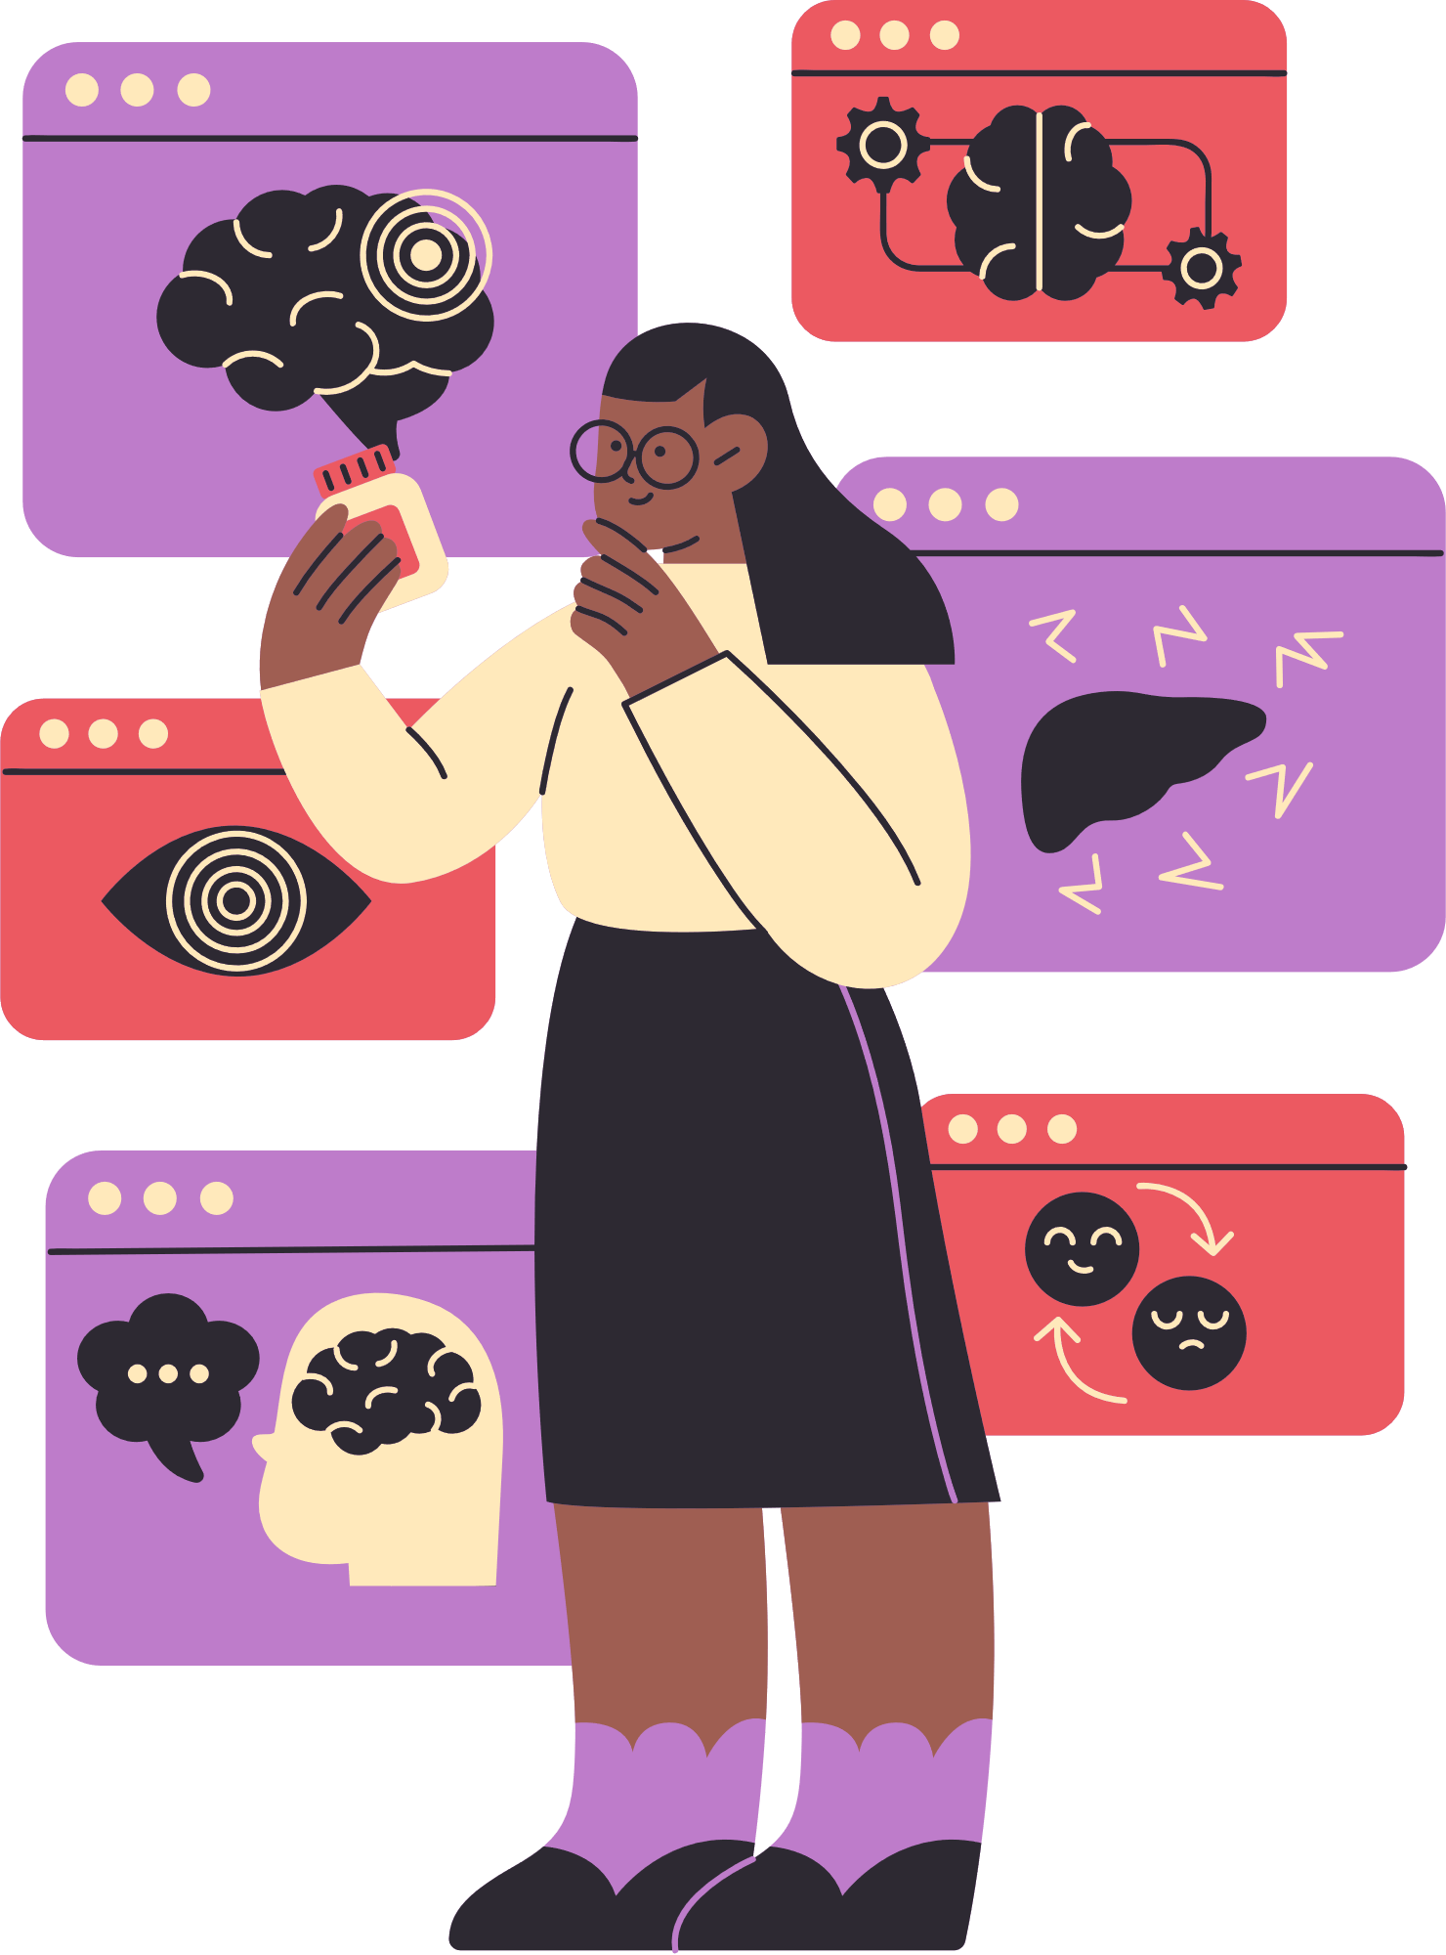
Graad 8
Gesondheids-, Sosiale en Omgewingsverantwoordelikheid
Gevolge van Dwelmmisbruik
Kwartaal 2: Les 3
Notes:
Inleiding
Groet leerders. Laat leerders toe om te gaan sit en hul leermateriaal gereed te kry.

Slide 2
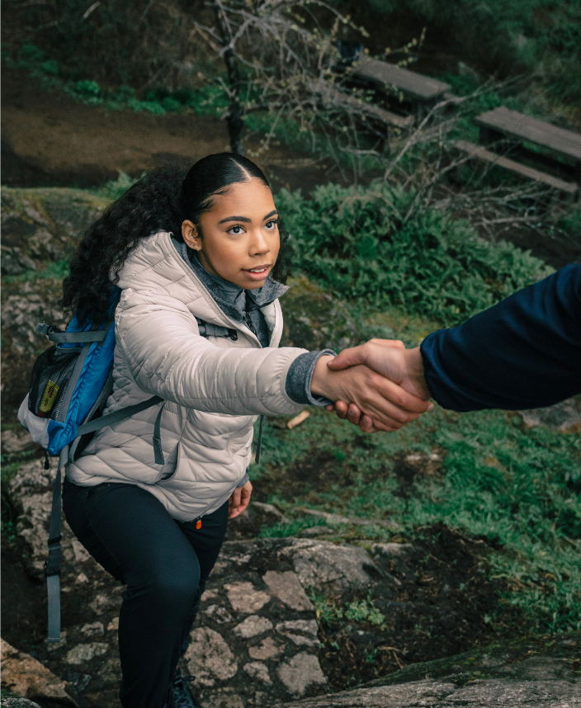
Wat gaan ons leer?
  Sosiale faktore wat bydra tot dwelmmisbruik, insluitend die samelewing en die media
  Gepaste gedrag om dwelmmisbruik te voorkom en stop te sit: weiering en besluitnemingsvaardighede
  Lang- en korttermyngevolge van dwelmmisbruik: verbintenis met misdaad, geweld en opvoedkundige uitkomste
  Moontlikhede vir rehabilitasie: waar om hulp te vind, versorging en ondersteuning
Notes:
Inleiding (3 min)
Herinner leerders daaraan dat hulle in die vorige les gekyk het na gepaste gedrag om dwelmmisbruik te voorkom en stop te sit. Vra hulle om te herroep wat selfgeldende weiering en besluitnemingsvaardighede is en 'n paar voorbeelde te gee.
Vandag se fokus sal die volgende wees: Lang- en korttermyngevolge van dwelmmisbruik: Verbintenis met misdaad, geweld en opvoedkundige uitkomste EN Moontlikhede vir rehabilitasie: Waar om hulp te kry, versorging en ondersteuning.

Slide 3
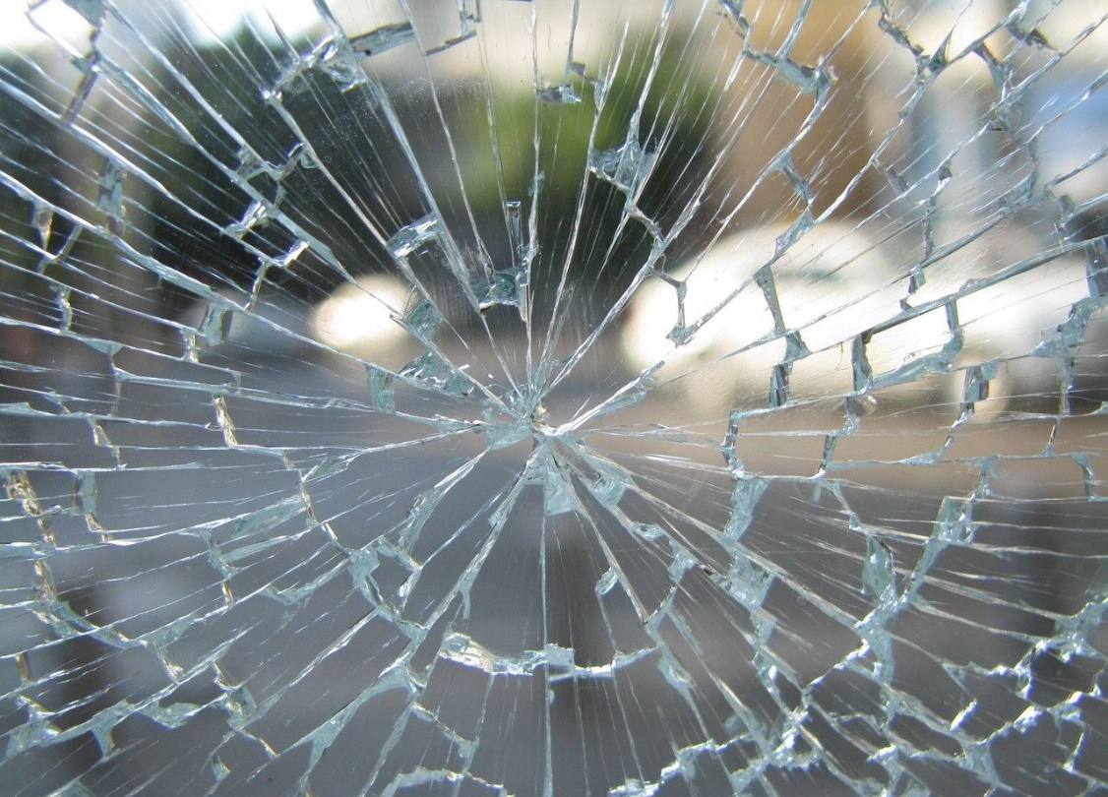
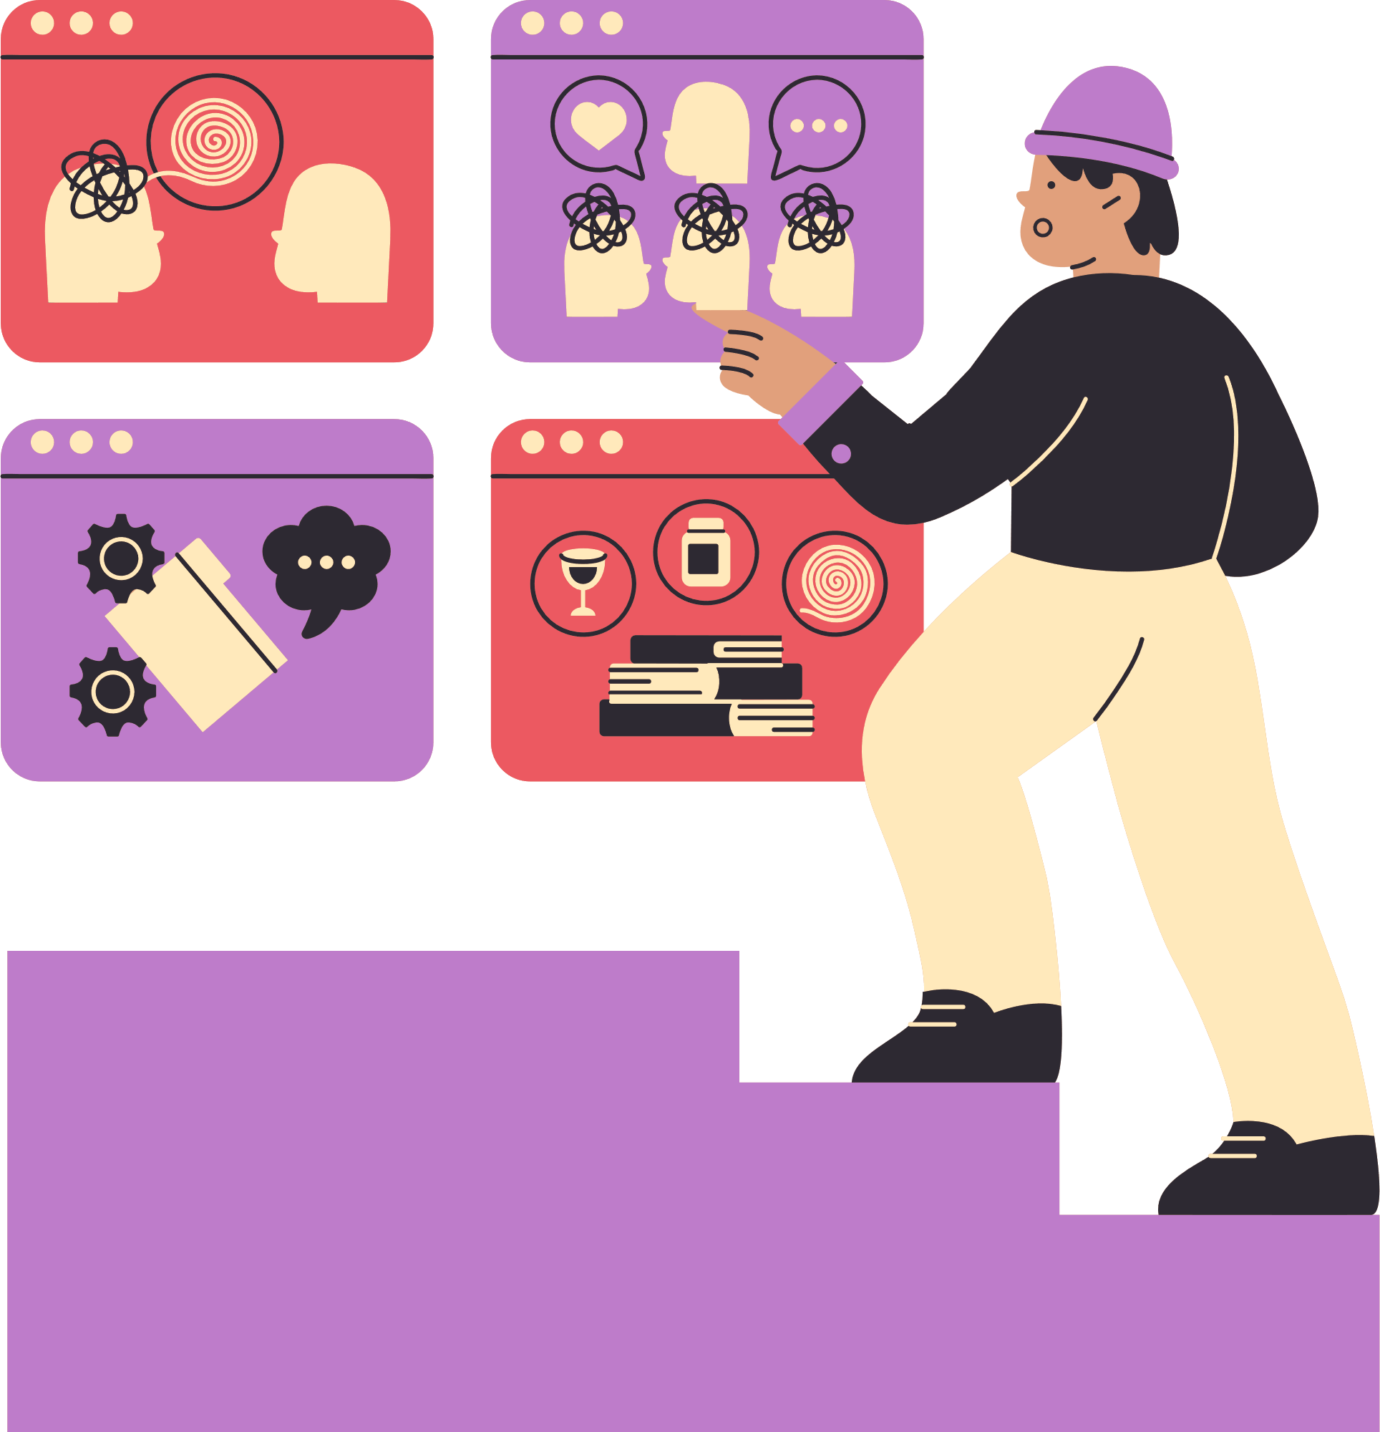
Gevolge van Dwelmmisbruik
Notes:
Inleiding (2 min)
Verduidelik die volgende: Jy is op 'n punt in jou lewe waar jou liggaam en brein nog ontwikkel. Die besluite wat jy rakende dwelmgebruik neem, kan op die korttermyn en oor 'n leeftyd 'n impak op jou fisiese en geestelike gesondheid hê. Miskien het jy nog nie dwelmmiddels probeer nie, en dit is belangrik om te verstaan waarom dit 'n wyse keuse is om onthouding (om jouself te keer om iets te doen) daarvan toe te pas. Deur na die gevolge van dwelmgebruik te kyk, sal jy 'n duidelike idee hê van waarom dit noodsaaklik is om goeie en gesonde besluite te neem.

Slide 4
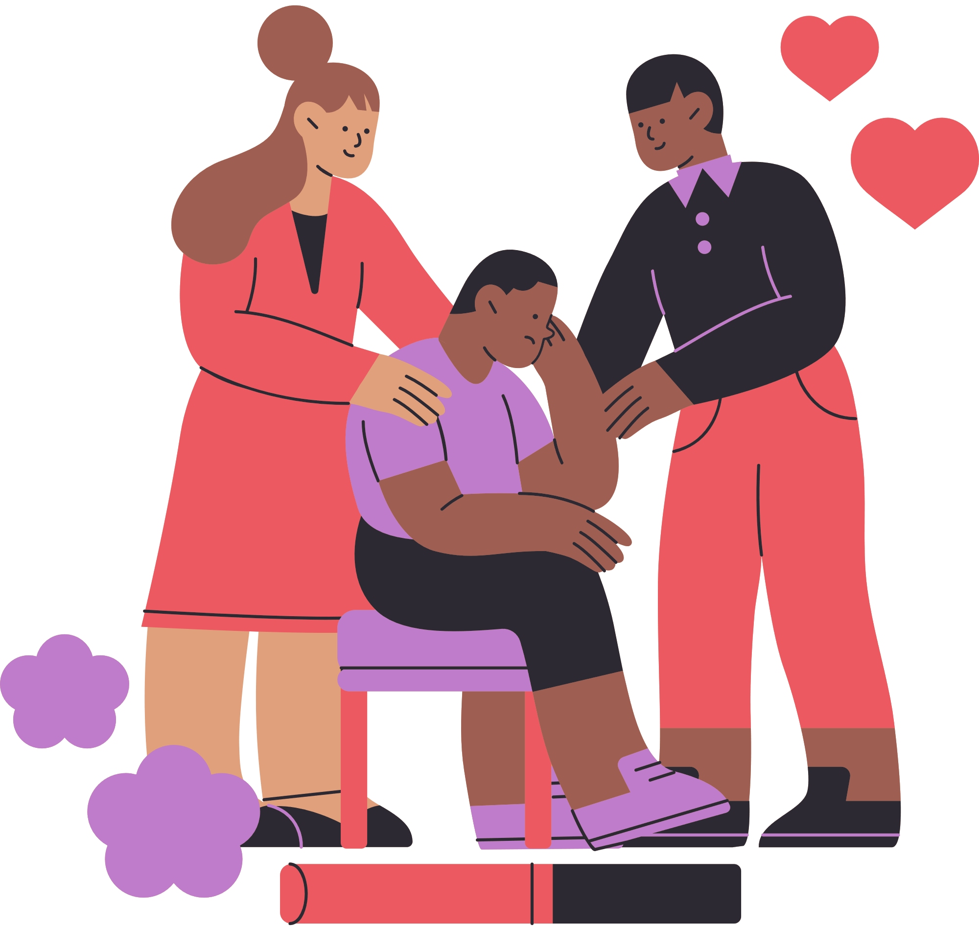
Kyk: Surgeon General Says Drinking Alcohol Increases Cancer Risk
https://www.youtube.com/watch?v=HOAkB2u-a-o (1 min 24 sek)
Korttermyn
Swak besluitneming
Olikheid
Asemhalingsprobleme
Geestesgesondheidskwessies
Oordosis
Langtermyn
Verslawing
Fisiese Gesondheidsprobleme
Geestesgesondheidskwessies
Probleme in Verhoudings
Finansiële Probleme
Notes:
Inleiding & Kyk Video (5 min)
Begin deur die gesondheidsgevolge van dwelmmisbruik te bespreek. Dit is die voor die hand liggende gevolge waaraan ons dink as ons oor dwelmmisbruik praat.
Korttermyngevolge:
Swak besluitneming: Die gebruik van middels soos alkohol of dwelms kan dit moeilik maak om goeie keuses te maak, en fisiese beweging beperk, wat tot ongelukke kan lei.
Olikheid: Sommige dwelmmiddels kan jou baie naar laat voel en jou laat opgooi, wat jou kan dehidreer.
Asemhalingsprobleme: Sekere middels kan jou asemhaling vertraag en dit moeilik maak om genoegsame suurstof te kry.
Geestesgesondheidskwessies: Om dwelmmiddels te gebruik, kan jou angstig of paranoïes laat voel.
Oordosis: Die oormatige gebruik van sekere dwelmmiddels kan uiters gevaarlik en selfs dodelik wees.
Langtermyngevolge:
Verslawing: As jy dwelmmiddels oor 'n lang tydperk gebruik, kan jy verslaaf raak, wat beteken dat jy nie daarmee kan ophou nie, selfs al wil jy.
Fisiese gesondheidsprobleme: Die langdurige gebruik van dwelmmiddels kan jou organe beskadig, soos lewerskade as gevolg van te veel alkohol of longprobleme as gevolg van rook.
Geestesgesondheidskwessies: Dwelmgebruik oor 'n lang tydperk kan lei tot depressie, angs of skisofrenie.
Probleme in verhoudings: Die misbruik van dwelmmiddels kan dit moeilik maak om met vriende en familie oor die weg te kom.
Finansiële probleme: Die gebruik van dwelmmiddels kan duur wees, en dit kan veroorsaak dat jy nie genoeg geld het om op ander dinge wat vir jou gesondheid belangrik is te spandeer nie.
Lig leerders in dat 'n gesondheidsverslag wat in 2025 uitgereik is, 'n direkte verband tussen alkoholverbruik en die ontwikkeling van kanker uitgelig.
Kyk die volgende video: Surgeon General Says Drinking Alcohol Increases Cancer Risk
https://www.youtube.com/watch?v=HOAkB2u-a-o (1 min 24 sek)

Slide 5



Verbintenis met Misdaad, Geweld en Opvoedkundige Uitkomste
Notes:
Groepbespreking (15 min)
Dwelmmisbruik gaan nie net oor die impak daarvan op fisiese en geestelike gesondheid nie; Dit kan ook individue aansienlik afwyk van die pad wat hulle vir hulself gestel het. Trouens, dwelmmisbruik hou nouliks verband met misdaad, geweld en ongunstige opvoedkundige uitkomste.
Leerders sal nou hierdie gevolge in hul groepbesprekings ondersoek.
Instruksies:
Verdeel die klas in AGT groepe.
Elke groep sal DRIE scenariokaarte ontvang wat situasies beskryf wat misdaad, geweld en ongunstige opvoedkundige uitkomste as gevolg van dwelmgebruik insluit. (Elke kategorie word op die kaart aangedui deur die prentjies op die skyfie.)
NOTA AAN ONDERWYSER: Jy kan die aantal groepe of scenariokaarte aanpas om by jou klas se behoeftes te pas.
In hul groepe lees leerders die scenario hardop en bespreek die opdrag op die kaart.
Hulle kan aantekeninge maak van hul bespreking in Aktiwiteit 1 (Les 3 - Werkkaart).
Deel Les 3 – Scenariokaarte uit (dit moet voor die les uitgesny word – dit is 'n goeie idee om hierdie kaarte te lamineer vir toekomstige gebruik of as jy meer as een klas het).
As onderwyser moet jy in die klas rondloop en die besprekings fasiliteer en seker maak dat leerders deelneem.

Slide 6
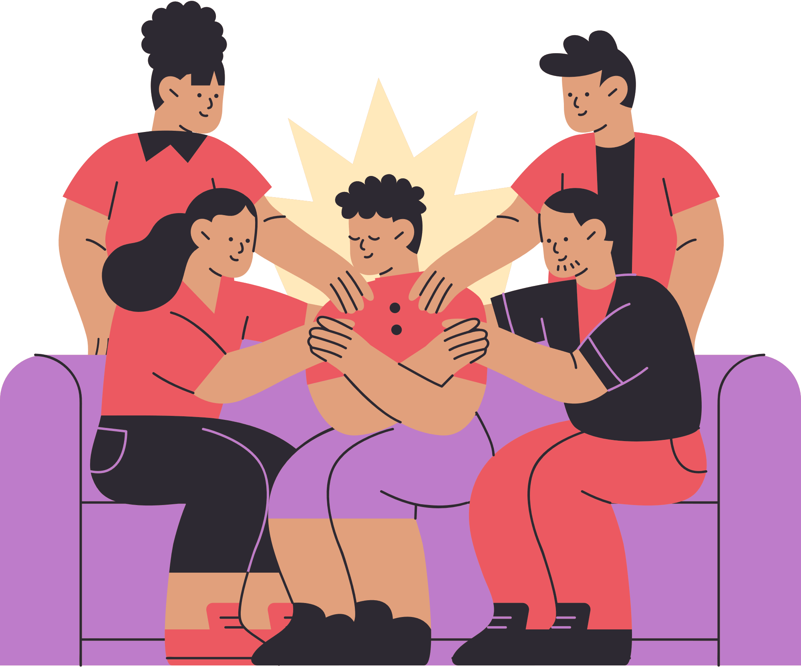
Tekens en Simptome van Dwelmmisbruik
Notes:
Klasbespreking (3 min)
Noudat leerders die invloede en gevolge van dwelmmisbruik verstaan, is dit vir hulle belangrik om te weet hoe en waar om hulp, sorg en ondersteuning te vind/aan te bied.
Dit is baie moeilik om net op te hou om dwelmmiddels te gebruik as iemand eers verslaaf is. Baie verslaafdes voel baie alleen en glo dit is onmoontlik om dwelmverslawing te oorkom. 'n Verslaafde het gewoonlik professionele hulp nodig om ten volle te herstel. Hulle kan na 'n rehabilitasie kliniek gaan om ondersteuning te kry en hul verslawing te behandel.
As jy bekommerd is dat 'n vriend(in) dwelmmiddels misbruik, moet jy die situasie met sorg en sensitiwiteit benader.
Vra leerders: Wat is die tekens of simptome waarvoor jy kan uitkyk?
Laat leerders toe om voorbeelde te gee wat die volgende kan insluit:
Beduidende veranderinge in gedrag soos gemoedskommelings, prikkelbaarheid of teruggetrokkenheid.
As jou vriend(in) se skoolprestasie ewe skielik vererger, kan dit 'n teken van 'n probleem wees.
Kyk of jou vriend(in) tyd saam met 'n ander groep vriende deurbring, veral diegene wat by dwelmgebruik betrokke is.
Hou onverklaarbare fisiese veranderinge dop, soos bloedbelope oë, onverklaarbare gewigsverlies of tekens van dronkenskap.

Slide 7
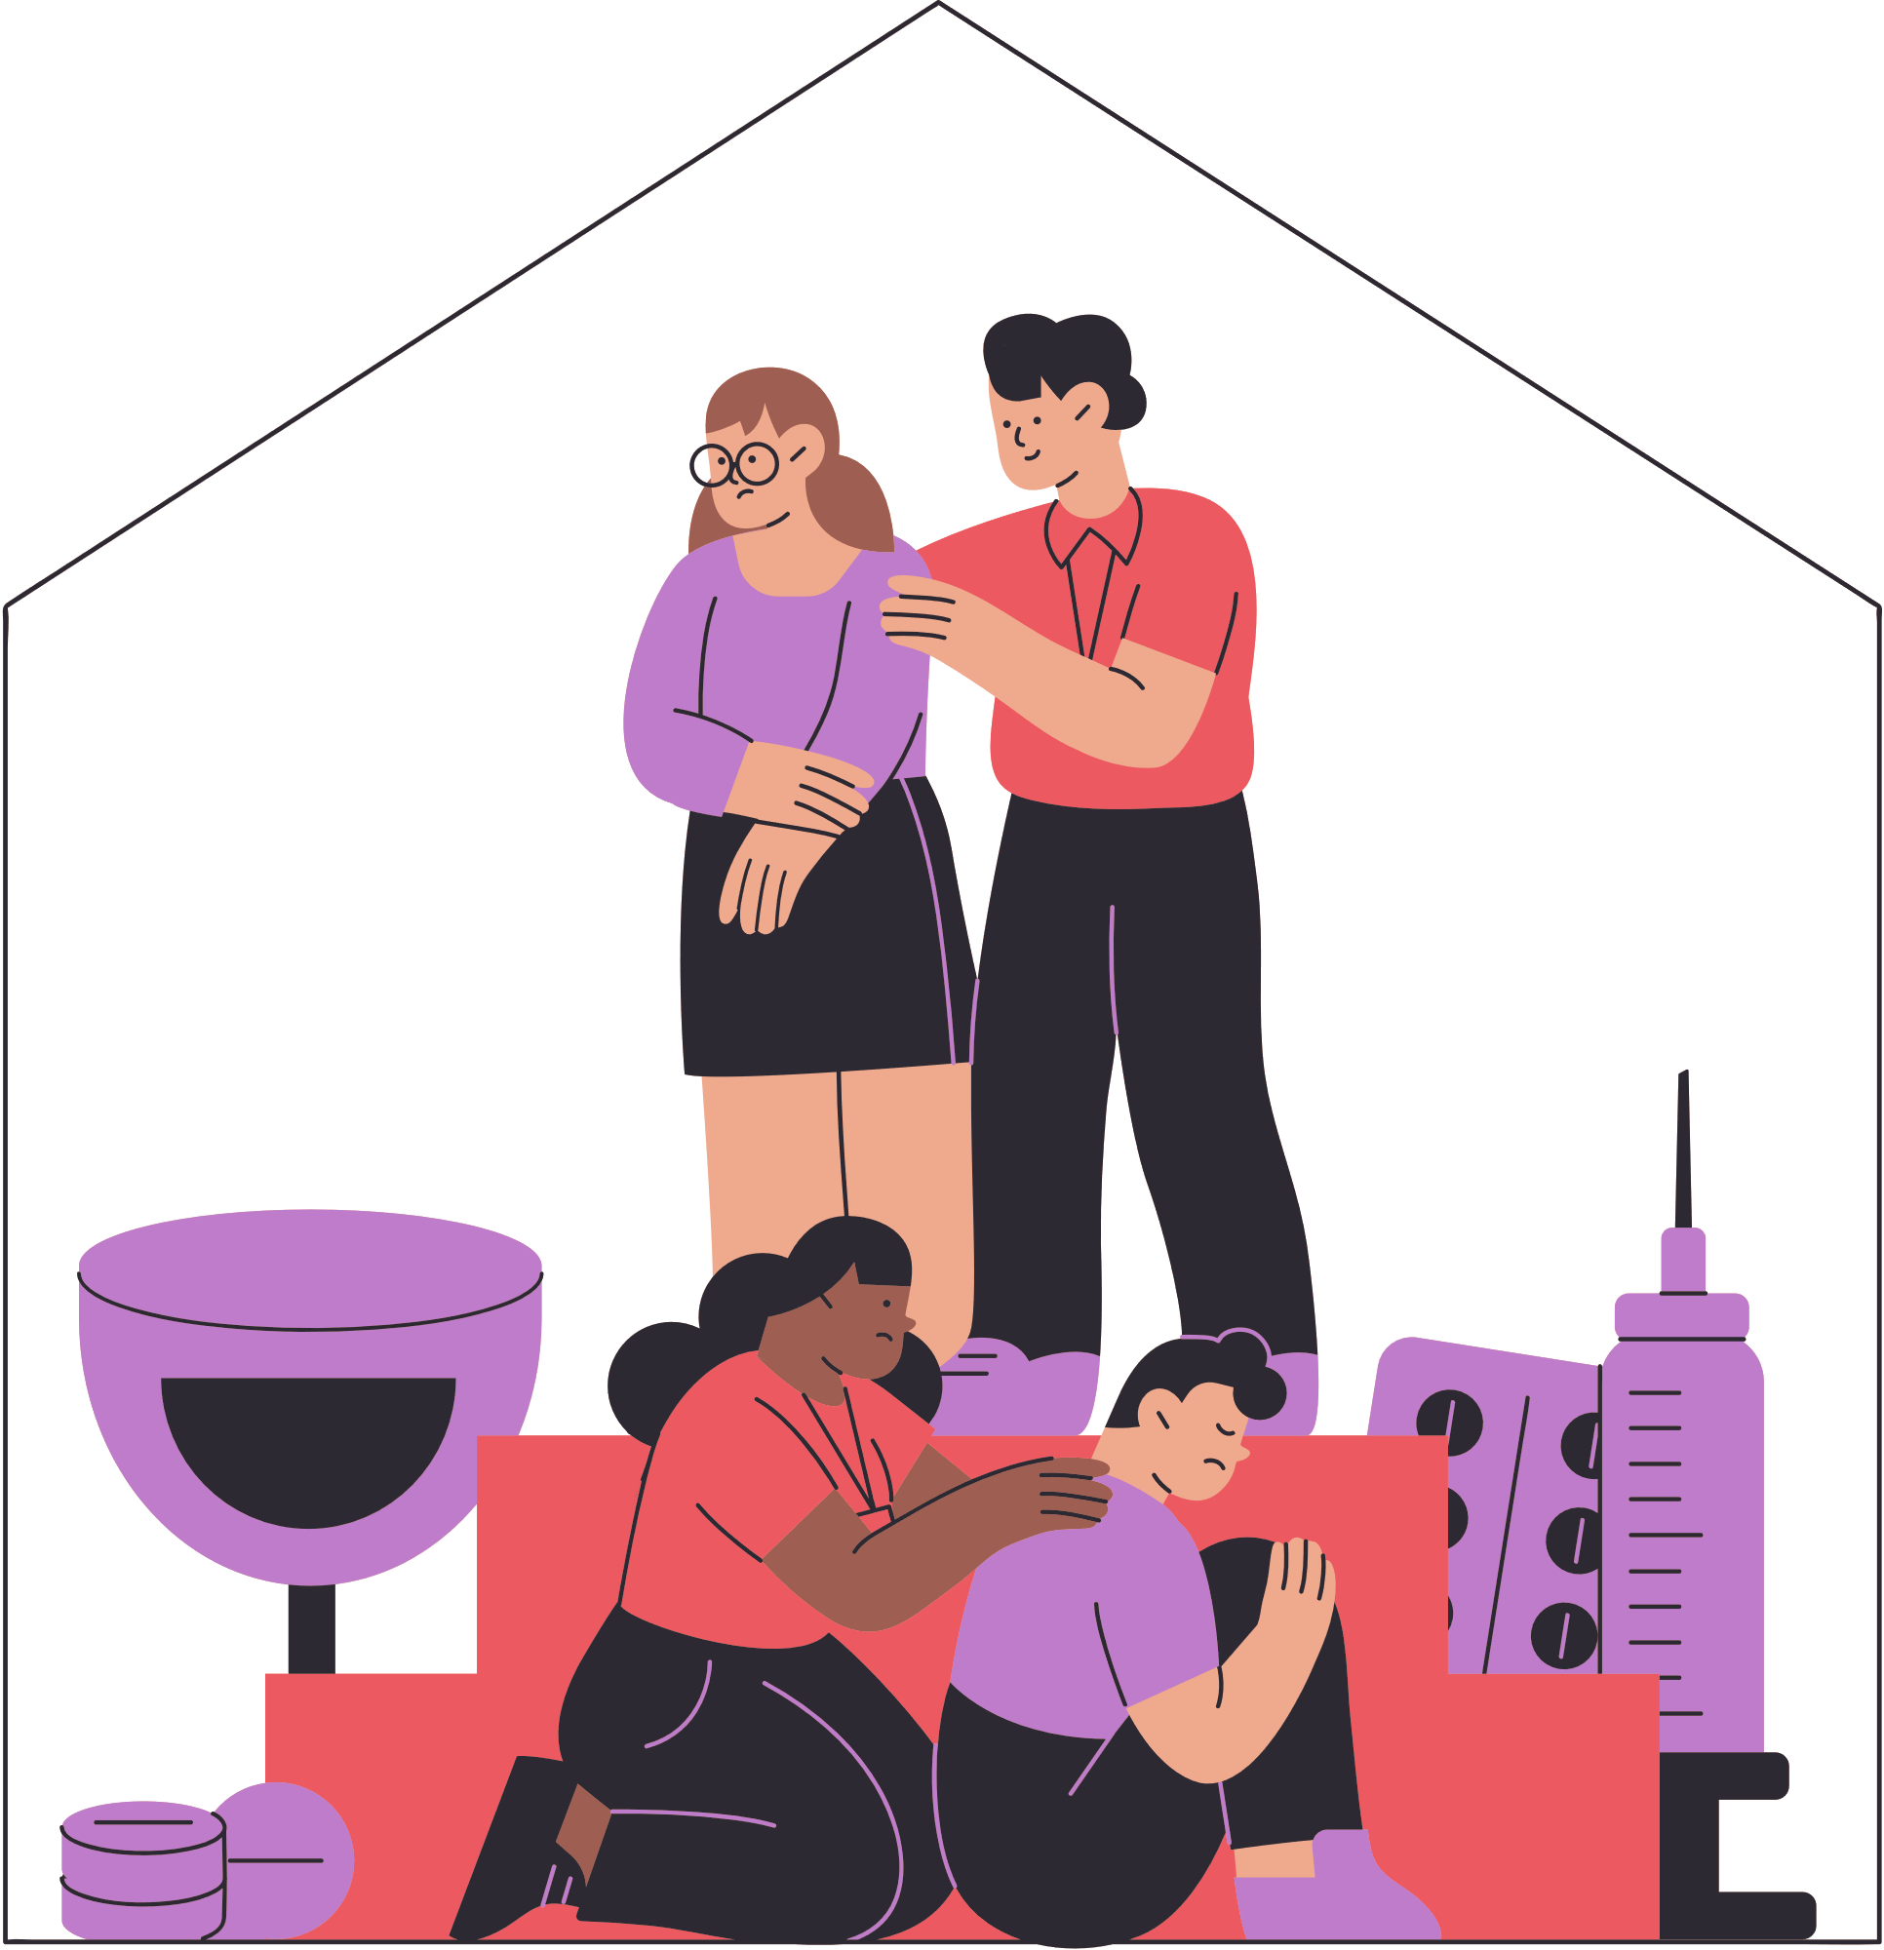
VERSORGING
HULP
ONDERSTEUNING
Notes:
Klasbespreking (7 min)
Vra leerders die volgende: As jy bekommerd is dat jou vriend dalk aan dwelms verslaaf is, wat kan jy doen? (d.w.s. Watter strategieë kan jy gebruik om 'n vriend met verslawing te help?)
Laat leerders toe om voorbeelde te gee wat die volgende kan insluit:
Praat openlik: Benader jou vriend(in) op 'n nie-veroordelende en besorgde manier. Spreek jou kommer uit en laat hulle weet dat jy daar is om te luister en hulle te ondersteun.
Moedig eerlikheid aan: Moedig jou vriend(in) aan om eerlik te wees oor wat aangaan. Verseker hulle dat jy nie sal oordeel nie, maar dat jy wil help.
Bied 'n luisterende oor aan: Soms het mense net iemand nodig om mee te praat. Wees daar om te luister sonder om te onderbreek of raad te gee, tensy hulle daarvoor vra.
Stel voor dat hulle hulp soek: As jy dwelmmisbruik vermoed, stel sagkens voor dat hulle hulp soek by 'n skoolberader, 'n betroubare volwassene of 'n hulplyn soos Alcoholics Anonymous of Lifeline.
Vermy bemagtiging: Moenie aan die dwelmgebruik van jou vriend(in) deelneem of dit aanpor nie. Maak dit duidelik dat jy nie hul skadelike gedrag kan ondersteun nie.
Bly in kontak: Bly deurentyd 'n ondersteunende vriend(in), selfs al soek hulle nie dadelik hulp nie. Loer gereeld in om seker te maak hulle is oukei, en laat hulle weet dat jy omgee.
Betrek betroubare volwassenes: As jy dink dat jou vriend(in) in onmiddellike gevaar is of nie in staat is om verantwoordelike besluite te neem nie, oorweeg dit om 'n betroubare volwassene, soos 'n ouer, voog, onderwyser of skoolberader, te betrek.
Leer jouself op: Lig jouself in oor die hulpbronne vir dwelmmisbruikondersteuning wat in jou gemeenskap beskikbaar is. Hierdie kennis kan 'n waardevolle hulpmiddel wees om jou vriend(in) te ondersteun.

Slide 8
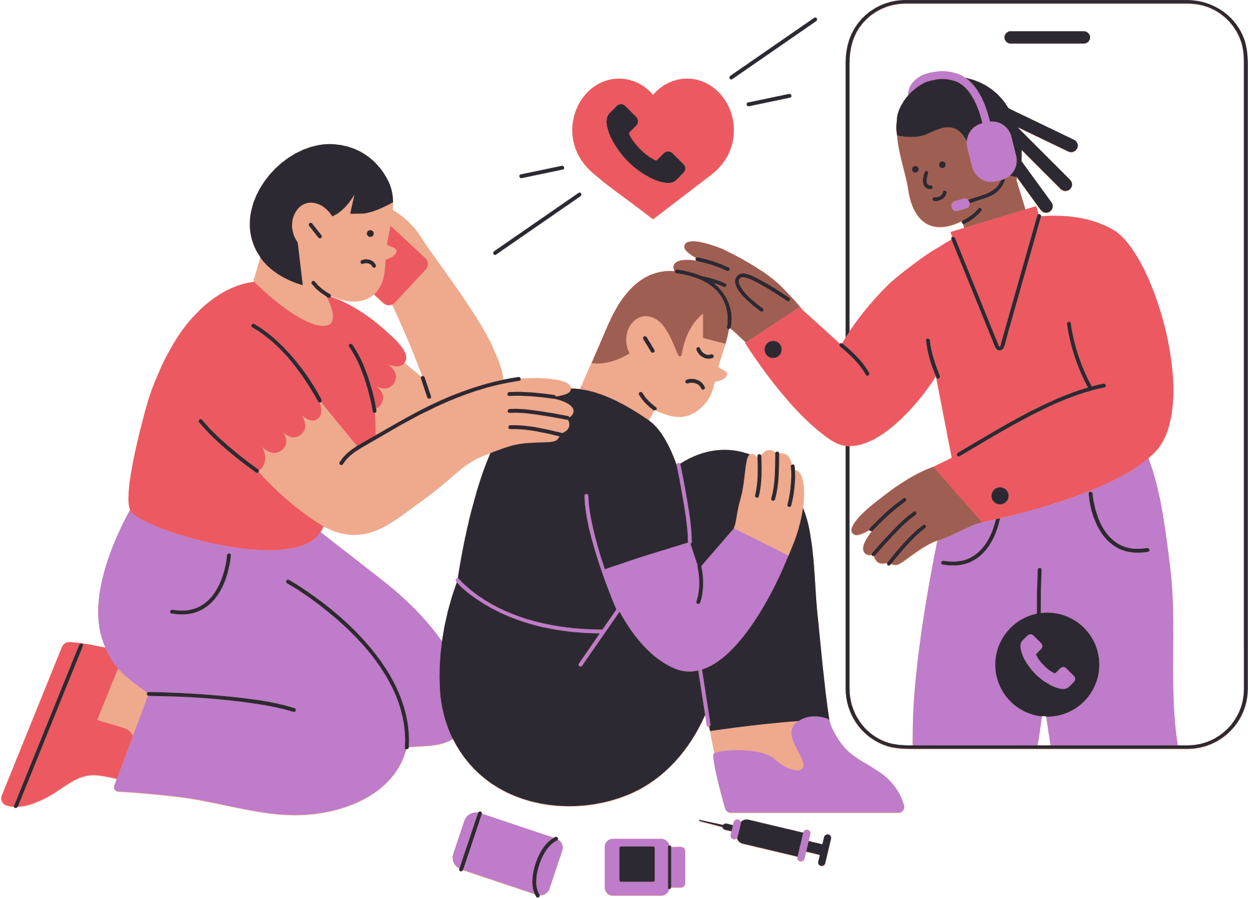
Reflekteer oor
vandag se les
Notes:
Refleksie en Huiswerk (5 min)
Sluit die les af en vra leerders om na te dink oor wat hulle in die laaste drie lesse geleer het. Hulle sal hul kennis gebruik om hersieningsvrae te beantwoord.
Deel die Inhoudsopsomming uit.
Huiswerk: Leerders kan die hersieningsvrae in Aktiwiteit 2 (Les 3 – Werkkaart) in die laaste paar minute begin voltooi, maar dit moet vir huiswerk voltooi word. Leerders kan hul Inhoudsopsomming om die hersieningsvrae te beantwoord wat gebaseer is op die hele lesreeks oor dwelmmisbruik. Dit is noodsaaklik dat leerders oefen om hierdie toets-tipe vrae te beantwoord. Antwoorde is beskikbaar op Les 3 – Werkkaart MEMO. Dit kan aan die begin van die volgende les met leerders gedeel word.

